Slide 1

Manejo de Vistas y Funciones- SQL Server
Procesual Hito 4
Base de Datos I - 2021
NOMBRE:
DEMETRIO SIMÓN AYANOME
DOCENTE :
WILLIAM RODDY BARRA PAREDES
GESTIÓN : 2021

Slide 2

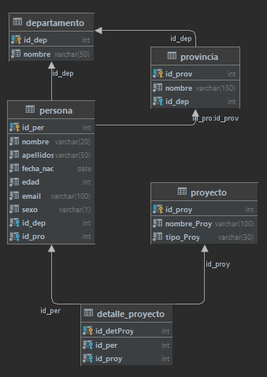
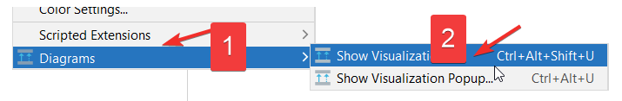
1.Diseño de Base de Datos:
■ LÓGICA
1.1. Adjuntar el código SQL que genera
la base de datos, tablas y los registros correspondientes.
■ La base de datos debe llamarse ONG_H4

Slide 3
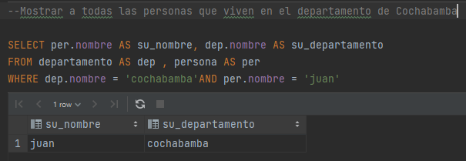
2. Manejo de Vistas
2.1. Mostrar a todas las personas que viven
en el departamento de Cochabamba.
2.2. Mostrar la persona (nombres y apellidos)
y el nombre del proyecto en donde trabajan.

Slide 4
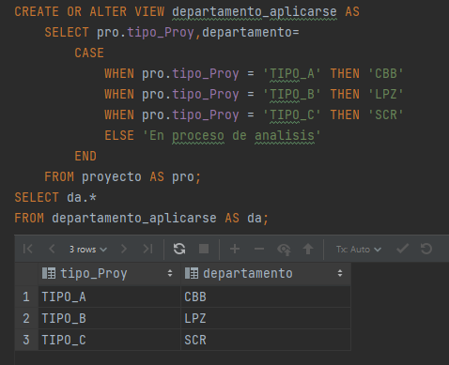
2.3. Asumir que tiene 3 tipos de proyectos (TIPO_A, TIPO_B, TIPO_C)
■ El objetivo es crear una Vista con los mismos datos de la tabla proyectos
■ Sin embargo generar una nueva columna en la vista de nombre departamento_aplicarse
■ Si el tipo de proyecto es de TIPO_A asignar CBB
■ Si el tipo de proyecto es de TIPO_B asignar LPZ
■ Si el tipo de proyecto es de TIPO_C asignar SCZ
■ Si el tipo de proyecto es otro tipo asignar 'En proceso de análisis'

Slide 5
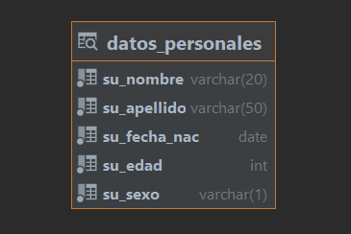
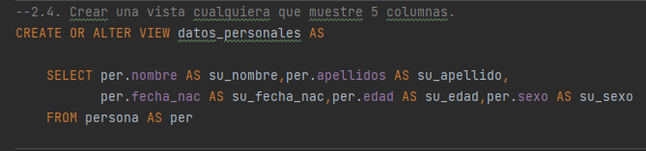
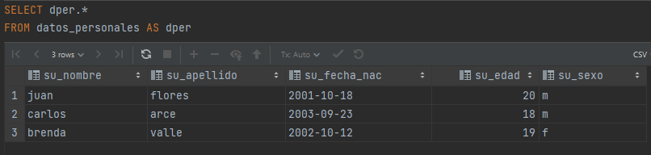
2.4. Crear una vista cualquiera que
muestre 5 columnas.
TABLA VIEW (VISTA)

Slide 6
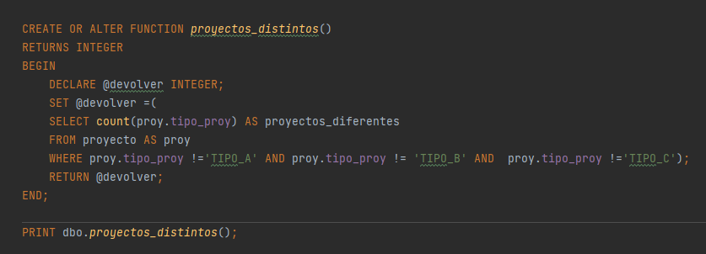
3. Manejo de Funciones
3.1. Crear una función que permita saber cuántos
proyectos distintos del TIPO_A, TIPO_B y TIPO_C existen
■ La función no recibe ningún parámetro
CREACIÓN DE
UNA FUNCIÓN
PARA VERIFICAR

Slide 7
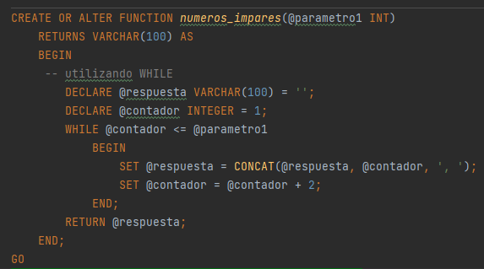
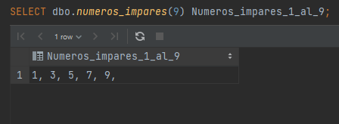
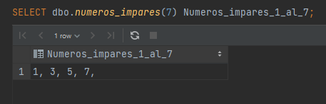
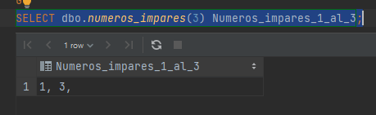
3.2. Crear una función que genere los primeros N números impares.
■ La función recibe solo un parámetro (el valor N)
■ Si n es 5 la salida debe ser: 1, 3, 5, 7, 9,
■ Si n es 4 la salida debe ser: 1, 3, 5, 7
■ Si n es 2 la salida debe ser: 1, 3,

Slide 8
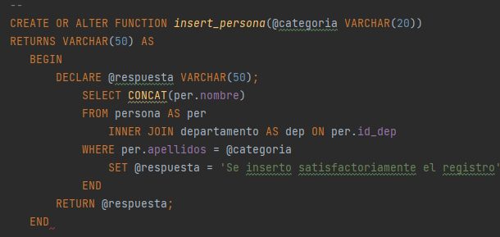
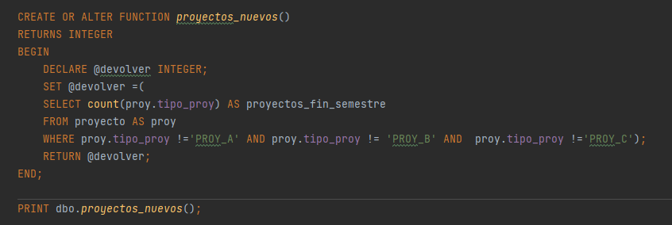
3.3. Crear una función que permita insertar un registro a la tabla persona.
■ La función recibe los datos a insertarse a la tabla persona
■ La función retorna un mensaje indicando que se insertó satisfactoriamente el registro.
3.4. Crear una función cualquiera.
■ La función debe de recibir 2 parámetros.
■ Usar los parámetros en la lógica de la función.

